Slide 1
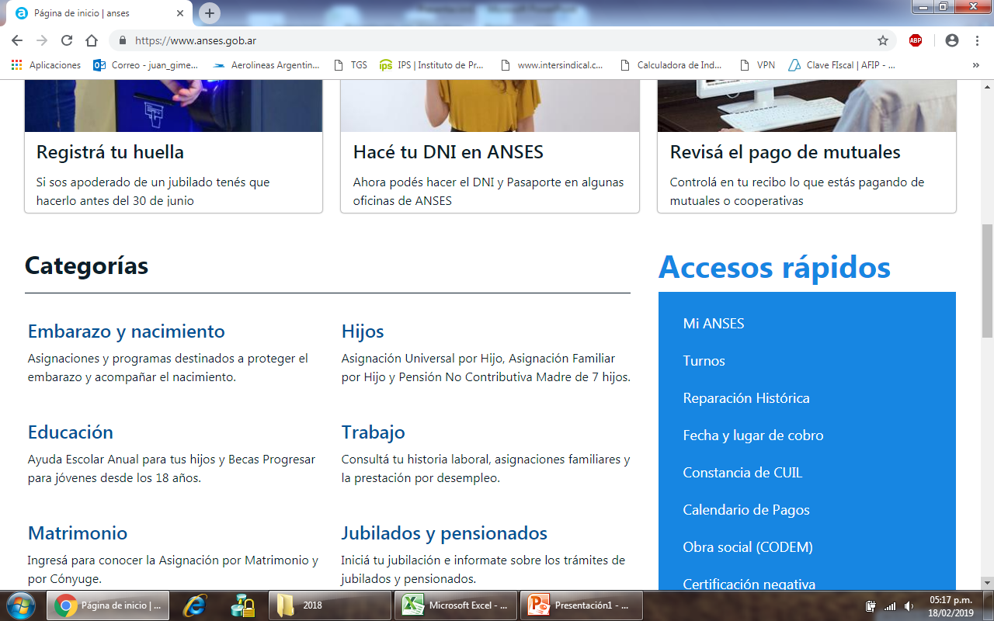
Notes:
Ir a https://www.anses.gob.ar y se ve la siguiente pantalla……………..seleccionar Obra Social (CODEM)

Slide 2
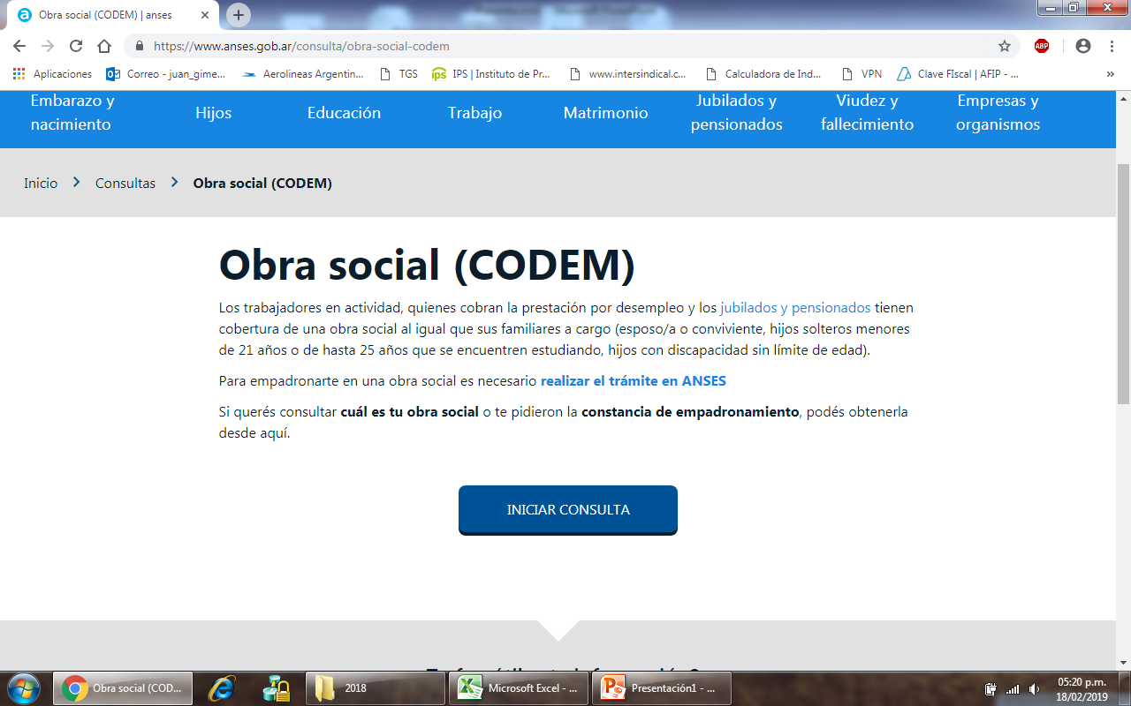
Notes:
Seleccionar INICIAR CONSULTA

Slide 3
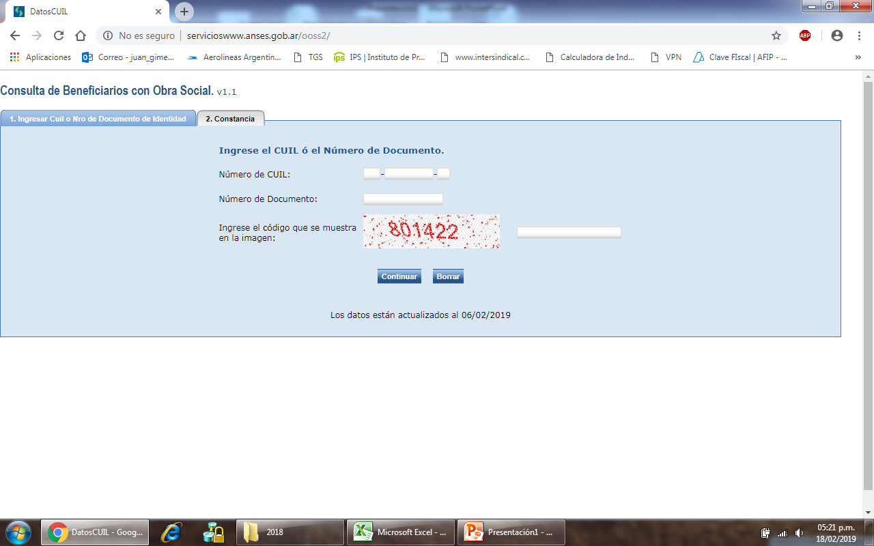
Notes:
Completar los datos solicitados en la pantalla y luego CONTINUAR………..

Slide 4
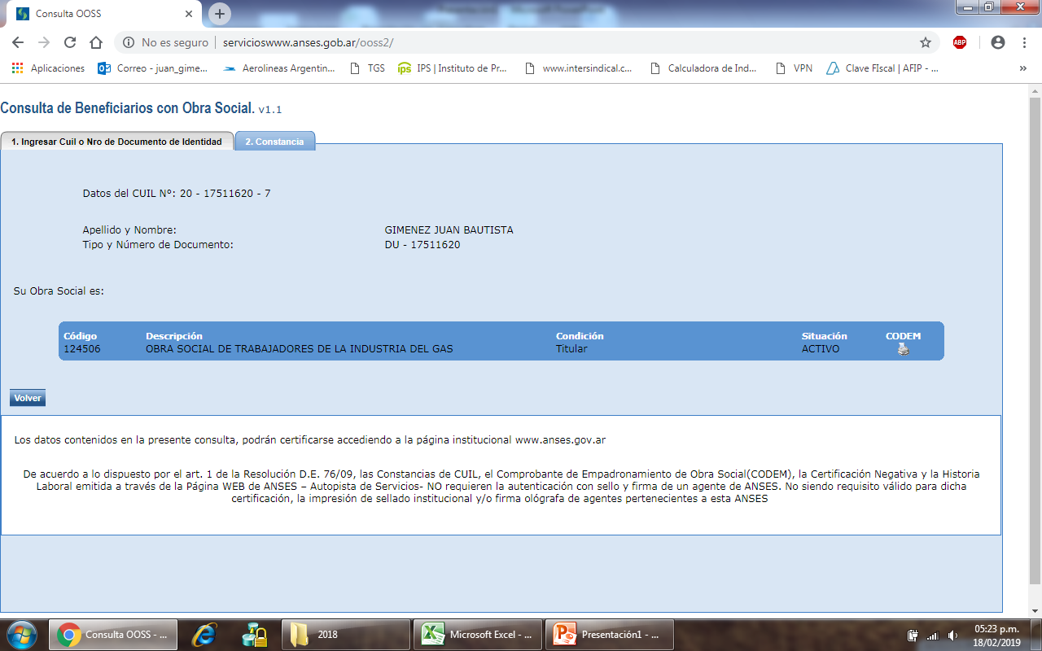
Notes:
Luego aparece la siguiente pantalla……………………. Y luego hacer click en CODEM.

Slide 5
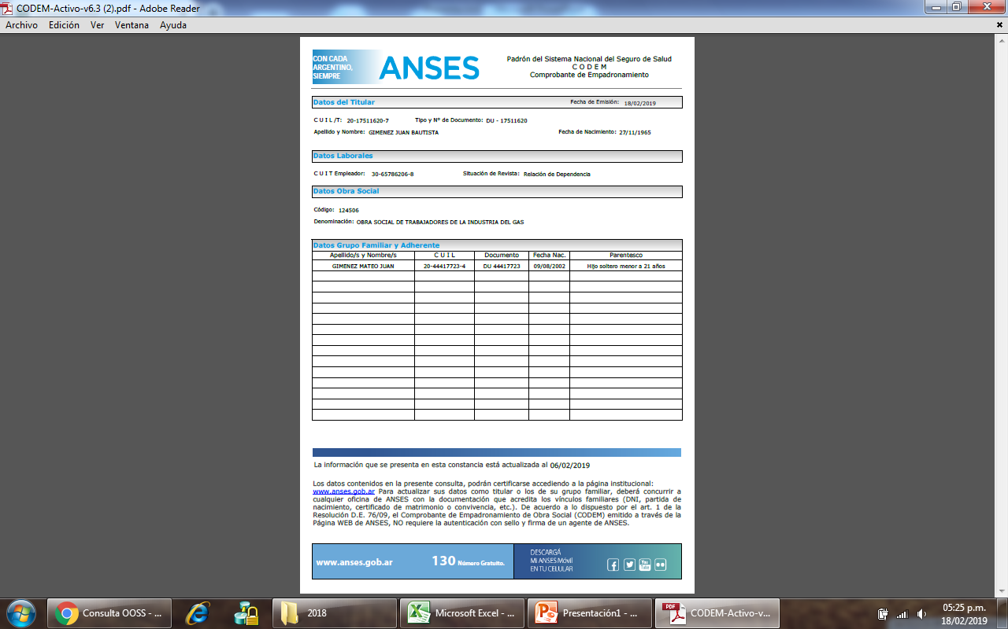
Notes:
Luego en esta pantalla podrán ver los datos del grupo familiar a cargo y con esto y de ser necesario solicitar la incorporación de familiares a cargo, en ANSES.
El trámite es personal y debe ser realizado por el TITULAR exclusivamente.
IMPORTANTE: A cada año del ciclo lectivo se debe solicitar constancia de estudio alumno regular, en Marzo y Julio.

